Slide 1
Справочная система “Охрана труда”
Выполнил войтенко игорь студент 1 курса ИВТ
1

Slide 2
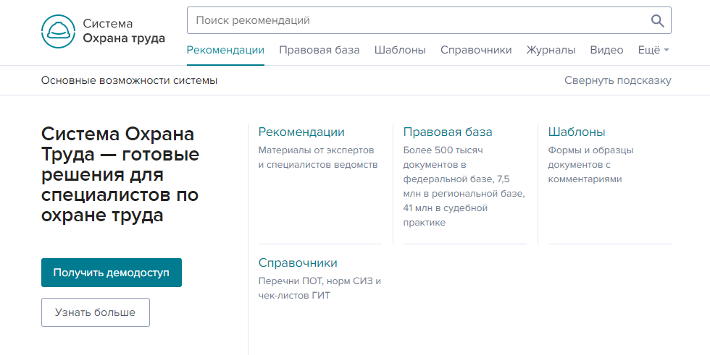
2

Slide 3
Обзор сайта
Сайт разделен на разделы, которые содержат ту или иную информацию:
Правовая база (законы, приказы, постановления)
Журналы (Содержит архивы профессиональных журналов по охране труда)
Справочники ( Производственный календарь)
Рекомендации (Комментарии по тем или иным вопросам)
Шаблоны (инструктажи и тому подобное)
3

Slide 4

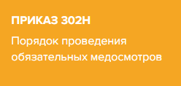
Правовая база
500 тысяч документов в федеральной базе, 7,5 млн в региональной базе, 42 млн в судебной практике
4

Slide 5
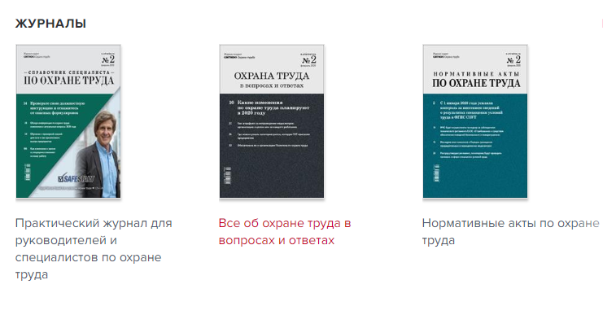
Журналы
5

Slide 6
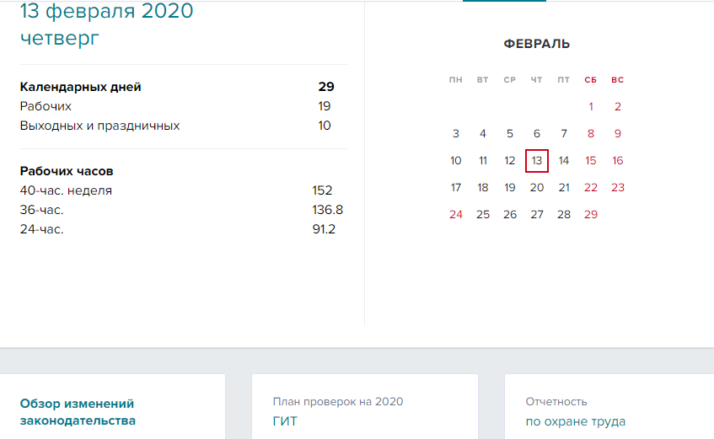
Справочники
В справочнике находится 1001 справочная таблица по теме, которая интересует вас
6

Slide 7
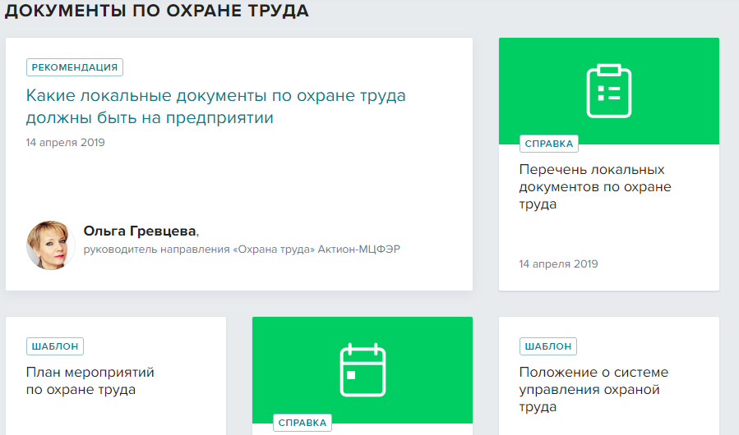
Рекомендации
Ответы специалистов на вопросы, которые вас волнуют, а также их рекомендации.
7

Slide 8
Заключение
Информационный ресурс предоставляет большое количество той информации, которая необходима для специалиста по охране его труда.
Обладает понятным интерфейсом, с которым разберется каждый, кто решит посетить данный ресурс.
8

